Slide 1

OC Pizza

Slide 2
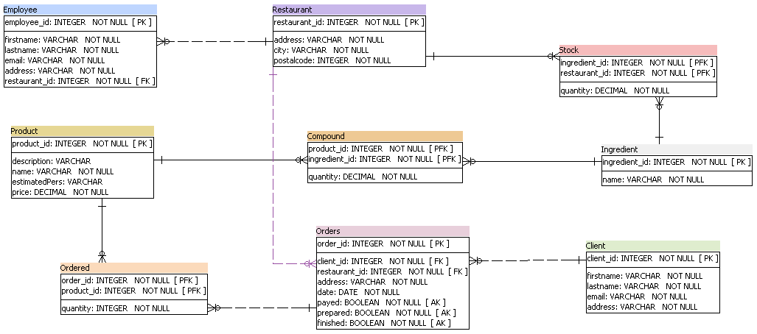
Domaine fonctionnel

Slide 3
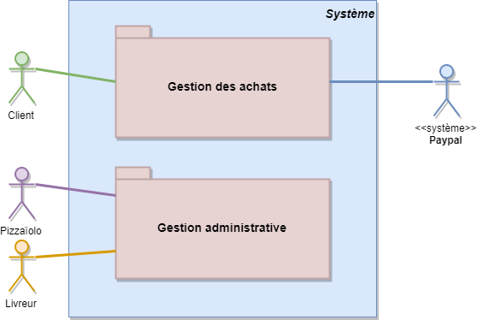
Organisation Physique

Slide 4
Composants du système
Site
Utilisation de Django
Divisé en 2 applications
Une application de vente destiné au client
Une application dashboard pour les employées

Slide 5
Composants du système
API (Rest)
Permet de récupérer information sur les stocks présents dans la base de données.
Utilisé par le Dashboard
Utilisation du Framework Django Rest

Slide 6
Composants externes du système
Paypal
Permet la gestion des paiements sur le site client
Présent lors de la validation d’une commande client
Intégration via copie de l’embed depuis l’outils de Paypal

Slide 7
Composants externes du système
Google Map
Permet d'afficher visuellement la position des points de vente pour l'utilisateur
Présent sur la page « Locate » afin de trouver le restaurant le plus proche
Intégration comme Paypal

